Slide 1


Slide 2

I тур

Slide 3

Темы
10
20
30
40
Механическоедвижение
?
?
?
?
Первоначальные сведения
?
?
?
?
Взаимодействие молекул
?
?
?
?
Задачи на внимание
?
?
?
?
II тур

Slide 4
Механическое движение(10)
Какую траекторию при движении описывает центр колеса автомобиля относительно прямолинейной дороги?
Прямолинейную

Slide 5
Механическое движение(20)
Основная единица измерения времени в СИ.
Секунда

Slide 6
Механическое движение(30)
Скорость зайца равна 15 м/с, а скорость дельфина 72 км/ч. Кто из них имеет большую скорость?
Дельфин

Slide 7
Механическое движение(40)
V,м/с
Пользуясь графиком, определите путь, пройденный телом за 2 с.
8
0
t,c
16 м

Slide 8
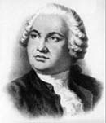
Первоначальные сведения(10)
Кто в России продолжал идеи древних ученых о строении вещества?
М.В.Ломоносов

Slide 9
Первоначальные сведения(20)
Какое это явление: камень, выпущенный из рук, падает на землю?
Механическое

Slide 10

Первоначальные сведения(30)
Какую физическую величину измеряют прибором на рисунке?
0
1
2
3
4
5
6
7
8
9
10
Расстояние

Slide 11

Первоначальные сведения(40)
Определите цену деления и показания мензурки (измерительного цилиндра).
мл
200
150
100
50
10 см³, 80 см³

Slide 12
Взаимодействие молекул(10)
Одинаковы ли молекулы воды в горячем кофе и охлажденном напитке «Sprite»?
Да

Slide 13
Взаимодействие молекул(20)
В каком состоянии вещество не имеет собственной формы и постоянного объема?
В газообразном

Slide 14
Взаимодействие молекул(30)
На каком физическом явлении основана засолка помидоров?
Диффузия

Slide 15
Взаимодействие молекул(40)
Почему для разделения листов бумаги, смоченных водой, требуется значительно большее усилие, чем при перелистывании сухих страниц книг?
Из-за притяжения молекул воды, проникших в бумагу

Slide 16
Задачи на внимание(10)
Выразите 2 часа в минутах и секундах.
120 мин; 7200 с

Slide 17
Задачи на внимание(20)
Чему равна площадь квадрата со стороной 2 см?
2 см
2 см
4 см²

Slide 18
Задачи на внимание(30)
S,м
Чему равна скорость движения?
80
60
40
20
t,c
0
10
20
30
40
2 м/с

Slide 19
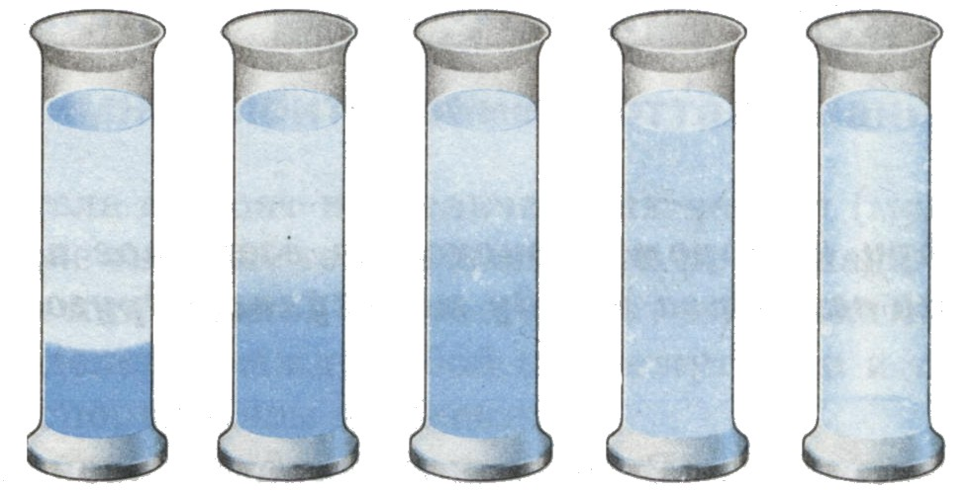
Задачи на внимание(40)
Какое явление объясняется рисунком?
Диффузия

Slide 20
II тур

Slide 21
Темы
10
20
30
40
Механическое движение
?
?
?
?
Первоначальные сведения
?
?
?
?
Взаимодействие молекул
?
?
?
?
Задачи на внимание
?
?
?
?
III тур

Slide 22
Механическое движение(10)
Как называется линия, по которой движется точка?
Траектория

Slide 23
Механическое движение(20)
Основная единица измерения длины в СИ.
Метр

Slide 24
Механическое движение(30)
Расстояние между двумя картонными пластинками, равное 20 см, пуля пролетает за 0,0004 с. Определите скорость пули.
500 м/с

Slide 25
Механическое движение(40)
Один велосипедист 12 с. двигался со скоростью 6 м/с, а второй проехал этот же участок пути за 9 с. Какова средняя скорость второго велосипе-диста на этом участке пути?
8 м/с

Slide 26
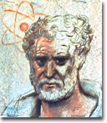
Первоначальные сведения(10)
Ученый, который впервые предположил о том, что тела состоят из мельчайших частиц, которые находятся в движении и взаимодействуют между собой.
Демокрит

Slide 27
Первоначальные сведения(20)
Какое это явление: вода в чайнике, поставленном на огонь, закипает.
Тепловое

Slide 28
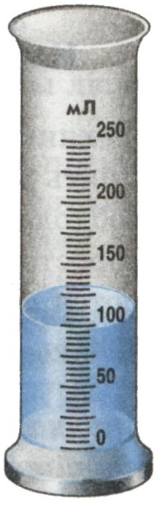
Первоначальные сведения(30)
Какую физическую величину измеряют мензуркой?
Объем жидкости

Slide 29
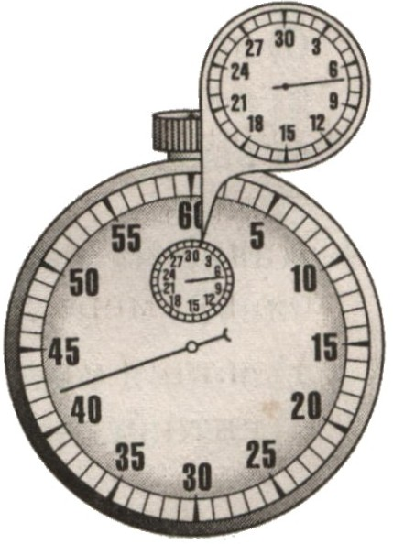
Первоначальные сведения(40)
Определите цену деления и показания секундомера.
42 мин 7 с

Slide 30
Взаимодействие молекул(10)
Молекулы твердого тела находятся в беспрерывном движении. Почему же твердые тела не распадаются на отдельные молекулы?
Между молекулами существует взаимное притяжение

Slide 31
Взаимодействие молекул(20)
Сильно завинченную банку бывает сложно открыть. Почему легче отвинчивается крышка, если ее подогреть?
Т.к. увеличивается расстояние между молекулами

Slide 32
Взаимодействие молекул(30)
Что есть общего между склеиванием бумаги и паянием металлических изделий?
Клей и припай проникают в поверхностные слои тел в местах соприкосновения

Slide 33
Взаимодействие молекул(40)
Где лучше сохранить детский резиновый шарик, наполненный водородом: в холодом или теплом помещении?
В холодном, т.к. диффузия происходит медленнее

Slide 34
Задачи на внимание(10)
Выразите скорость 54 км/ч в м/с и в см/с.
15 м/с и 1500 см/с

Slide 35
Задачи на внимание(20)
Чему равна площадь прямоугольника со сторонами 5 см и 4 см.
5 см
4 см
20 см²

Slide 36
Задачи на внимание(30)
S,м
I
Скорость какого тела больше?
8
II
6
4
2
t,c
0
1
2
3
4
Первого

Slide 37
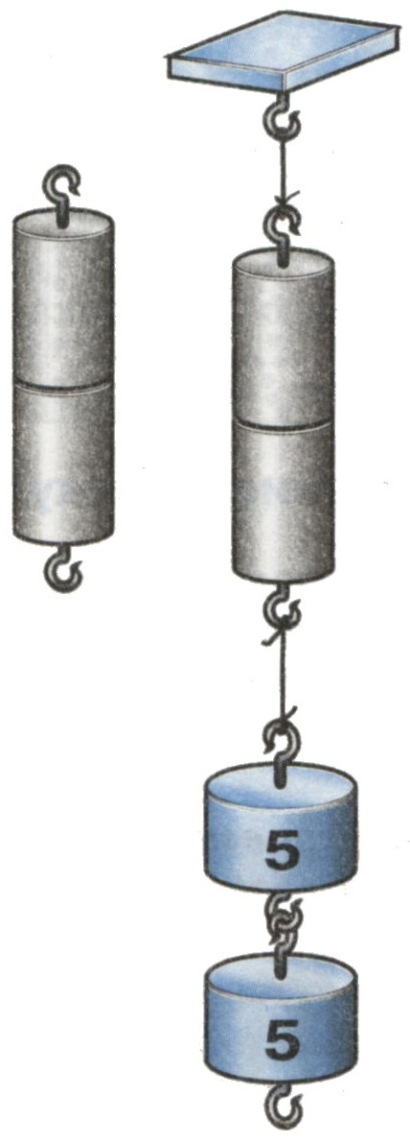
Задачи на внимание(40)
Чем объясняется прочное сцепление свинцовых цилиндров?
Частицы свинца сильно притягиваются друг к другу

Slide 38
III тур

Slide 39
Темы
10
20
30
40
Механическое движение
?
?
?
?
Первоначальные сведения
?
?
?
?
Взаимодействие молекул
?
?
?
?
Задачи на внимание
?
?
?
?
Финал

Slide 40
Механическое движение(10)
Как называется тело, относительно которого определяется положение других тел.
Тело отсчета

Slide 41
Механическое движение(20)
Длина траектории, по которой движется тело в течение некоторого времени.
Пройденный путь

Slide 42
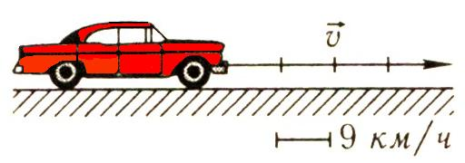
Механическое движение(30)
Определите скорость движения автомобиля, выразите ее в м/с.
10 м/с

Slide 43
Механическое движение(40)
Трактор за первые 5 мин проехал 600 м. Какой путь он пройдет за 0,5 часов, двигаясь с той же скоростью?
3600 м

Slide 44

Первоначальные сведения(10)
Первый космонавт, облетевший Земной шар 12 апреля 1961 года.
Юрий Алексеевич Гагарин

Slide 45
Первоначальные сведения(20)
Какое это явление: звезды мерцают?
Световое

Slide 46
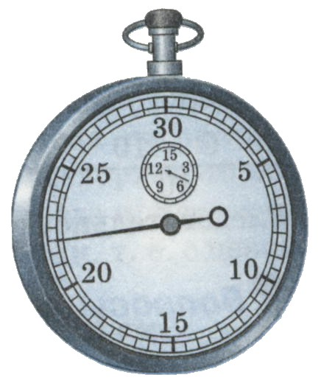
Первоначальные сведения(30)
Какую физическую величину измеряют секундомером?
Время

Slide 47
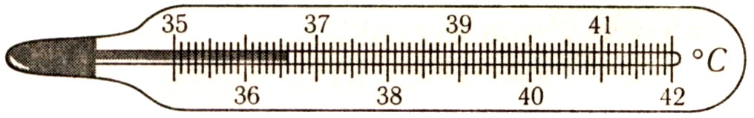
Первоначальные сведения(40)
Определите цену деления и показания термометра.
0,1⁰С; 36,6⁰С

Slide 48
Взаимодействие молекул(10)
В каком состоянии – твердом или жидком – сила притяжения между молекулами свинца больше?
В твердом

Slide 49
Взаимодействие молекул(20)
В каком состоянии вещество легко меняет свою форму, но сохраняет объем?
В жидком

Slide 50
Взаимодействие молекул(30)
Почему не рекомендуется вымытые горячей водой стеклянные стаканы вставлять друг в друга?
При охлаждении происходит сжатие

Slide 51
Взаимодействие молекул(40)
У какого из веществ (свинец, воск, сталь) сила притяжения между частицами минимальна.
У воска

Slide 52
Задачи на внимание(10)
Выразите расстояние 2500 см в метрах и километрах.
25 м; 0,025 км

Slide 53
Задачи на внимание(20)
Чему равен периметр прямоугольника со сторонами 6 см и 5 см.
6 см
5 см
22 см

Slide 54
Задачи на внимание(30)
Определите объем бруска.
3 см
4 см
3 см
36 см³

Slide 55
Задачи на внимание(40)
Почему при нагревании объем тела увеличивается?
Между частицами вещества существуют промежутки

Slide 56

Финал

Slide 57
Появление физики
Определение
Ученый
Задача

Slide 58
Появление физики
Слово «физика» происходит от греческого слова «фюзис». Оно впервые появилось в IV веке в сочинениях Аристотеля. Как переводится «физика» на русский язык?
Природа

Slide 59
Определение
Явление, при котором происходит взаимное проникновение молекул одного вещества между молекулами другого, называют …
Диффузия

Slide 60

Ученый
Об этом великом ученом существует легенда: якобы для изучения падения тел он ронял разные шары с Пизанской башни и открыл закон падения тел.
Галилео Галилей

Slide 61
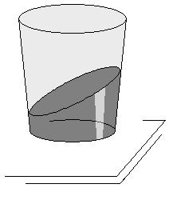
Задача
Рассмотрев положение чая в стакане на столике в вагоне, ответьте, как движется вагон (учитывая, что он двигался до этого слева направо).
Тормозит

